Slide 1
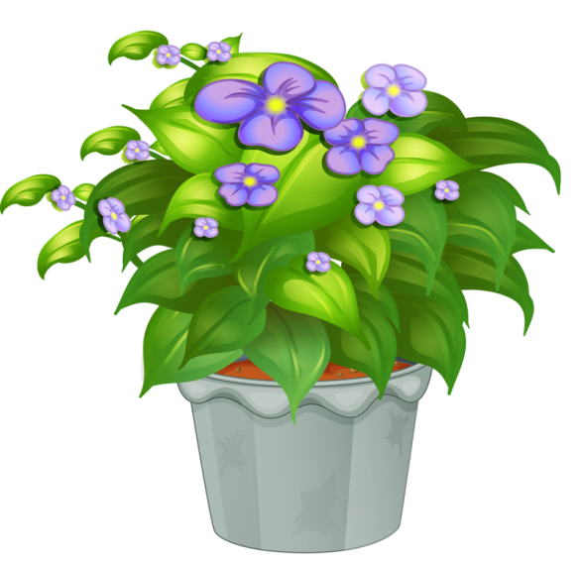
«ПРАВИЛО УХОДА ЗА КОМНАТНЫМИ ЦВЕТАМИ»

Slide 2
«УХОД ЗА ЦВЕТАМИ – ЗАНЯТНОЕ ДЕЛО, ЗА ЭТО ВОЗЬМЁМСЯ МЫ ДРУЖНО И СМЕЛО!»

Slide 3
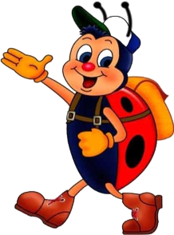
Цветок
Стебель
Лист
Корни

Slide 4
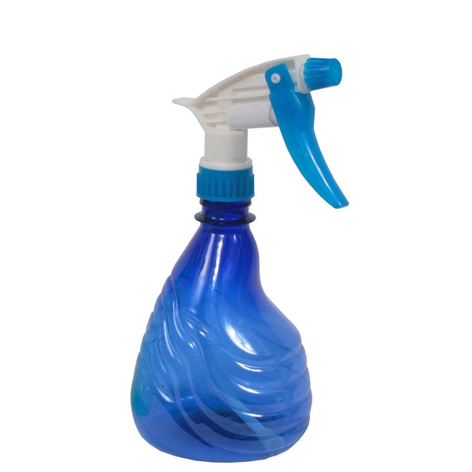
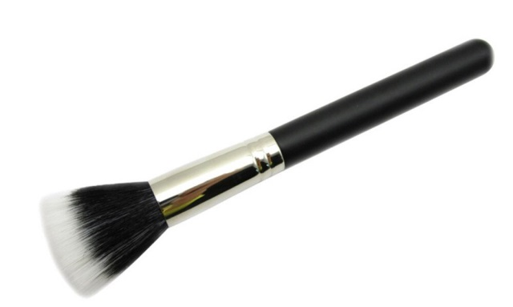
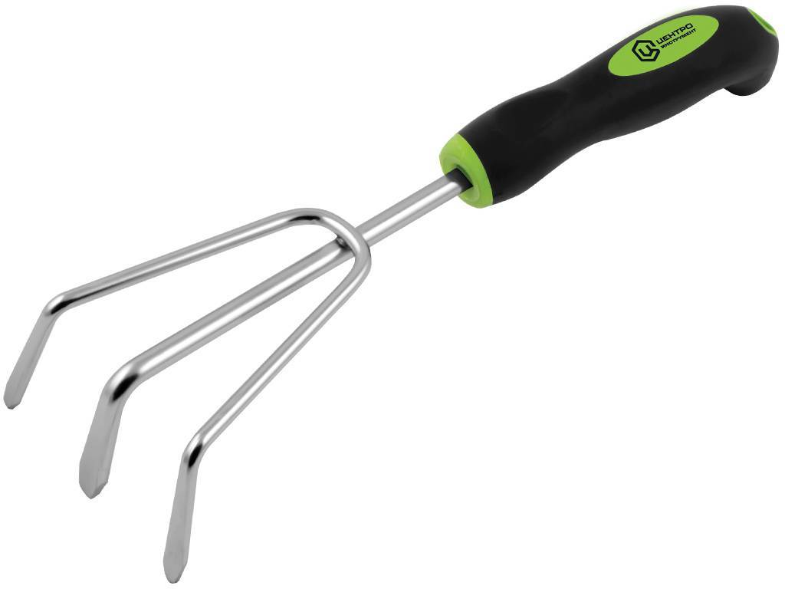
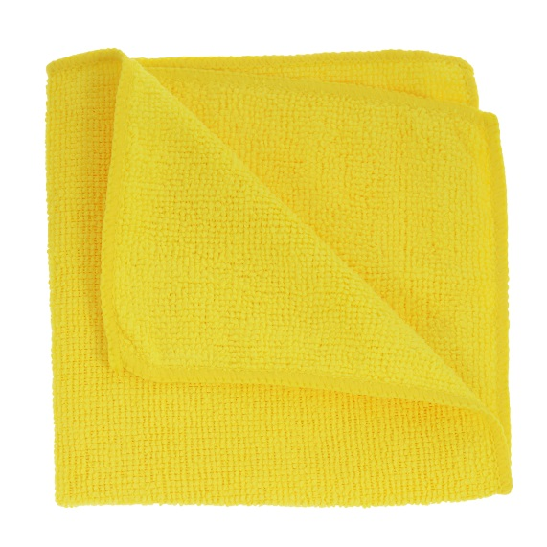
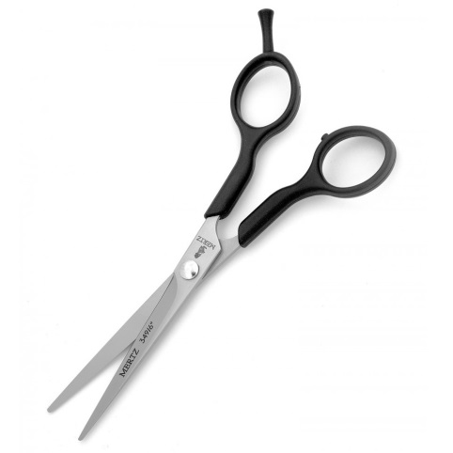
ИНСТРУМЕНТЫ
ДЛЯ УХОДА ЗА КОМНАТНЫМИ РАСТЕНИЯМИ

Slide 5
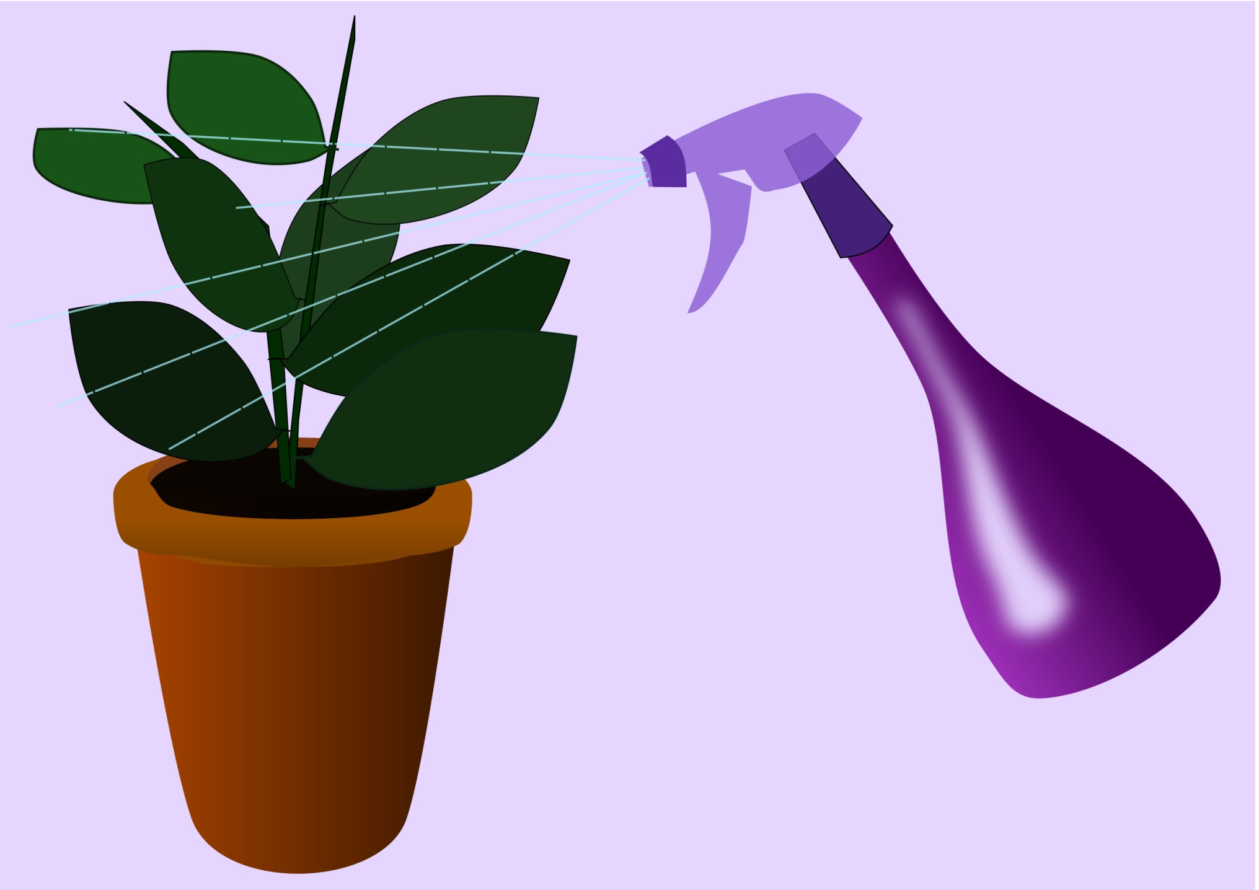

Slide 6
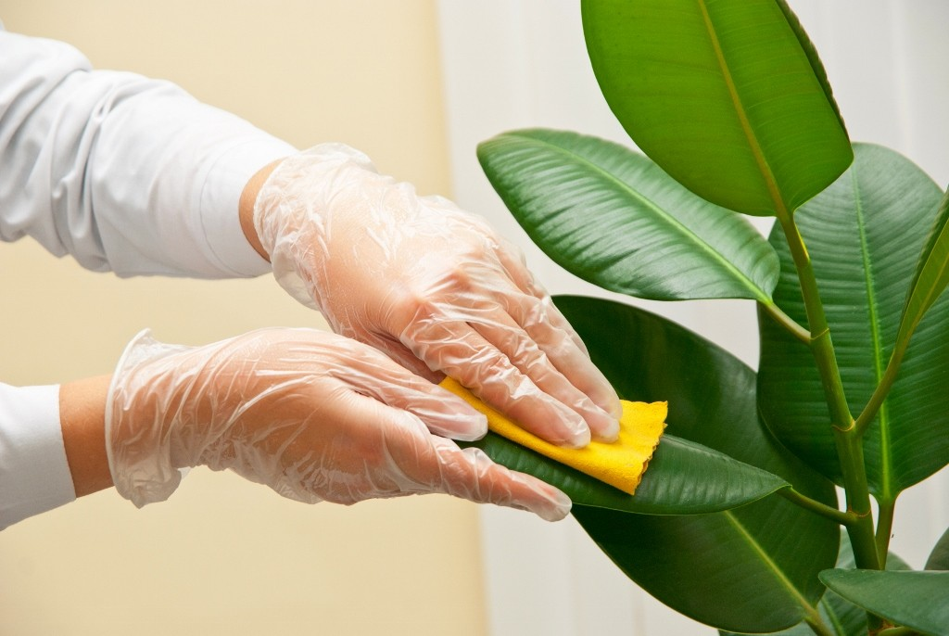

Slide 7
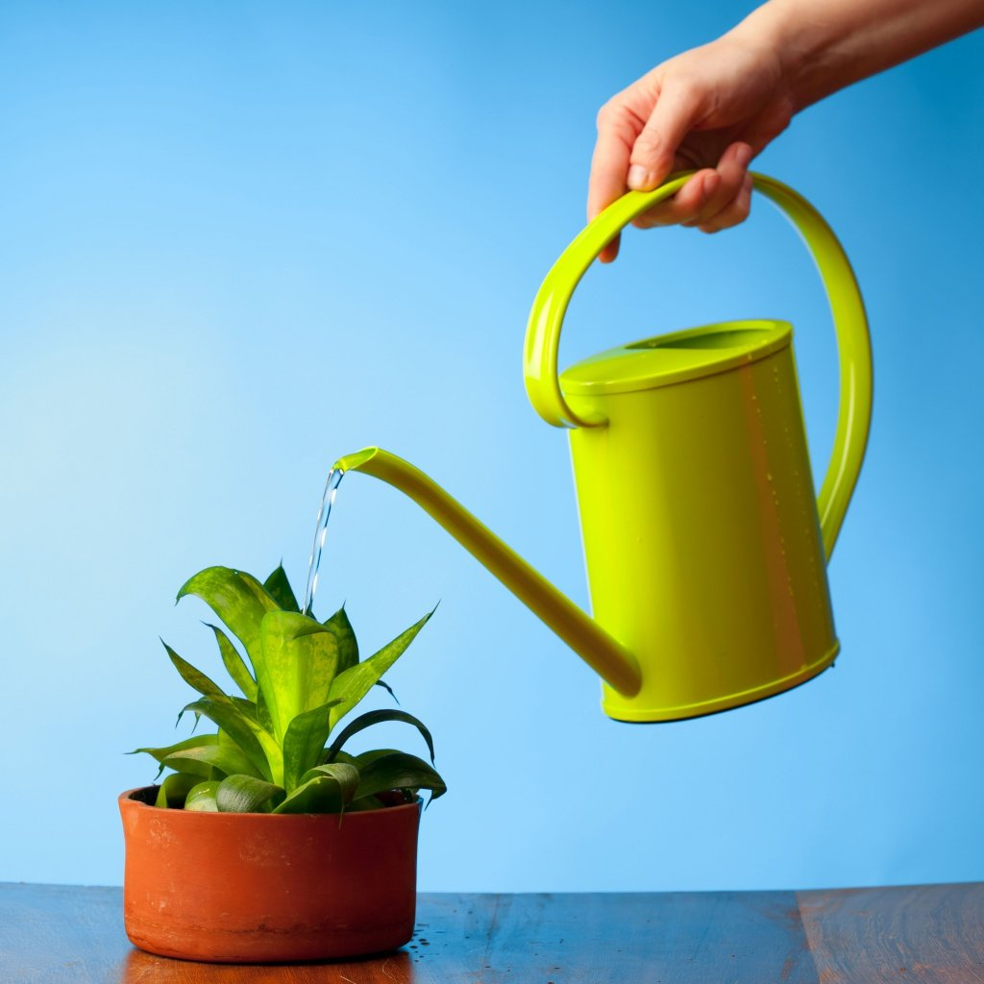

Slide 8
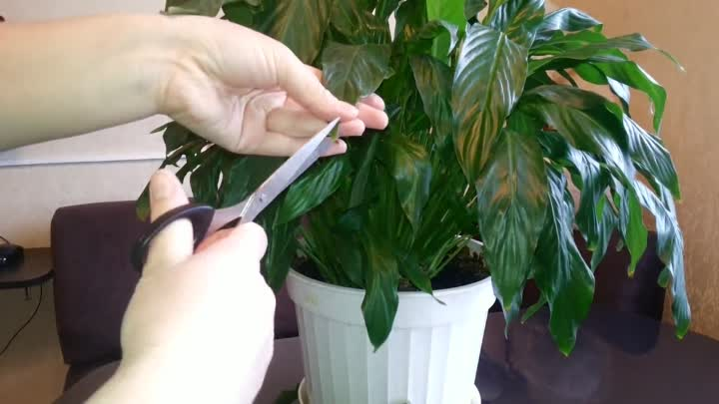

Slide 9
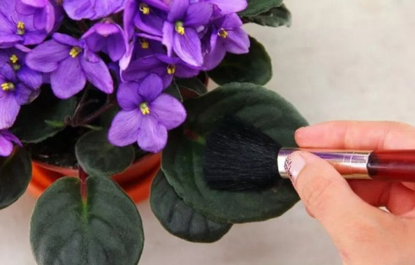

Slide 10
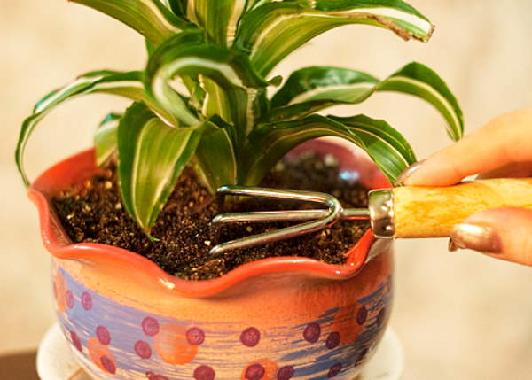

Slide 11
«УХОД ЗА ЦВЕТАМИ – ЗАНЯТНОЕ ДЕЛО, ЗА ЭТО ВОЗЬМЁМСЯ МЫ ДРУЖНО И СМЕЛО!»
БЕРЕГИТЕ И ЛЮБИТЕ ПРИРОДУ!
СПАСИБО ЗА ПРОСМОТР!!!

